Slide 1
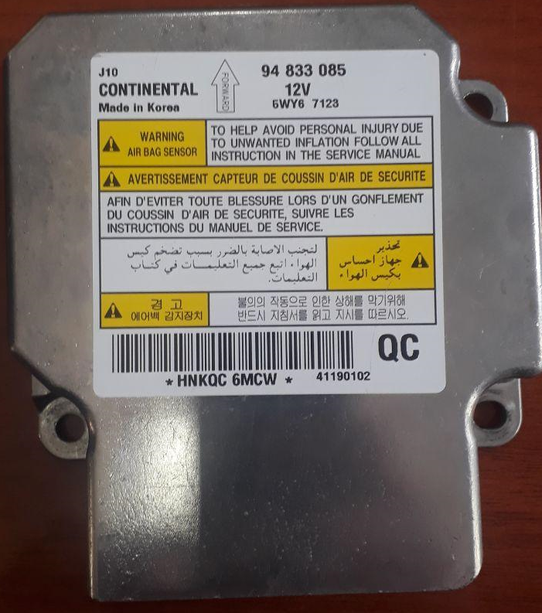
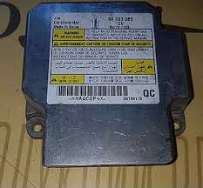
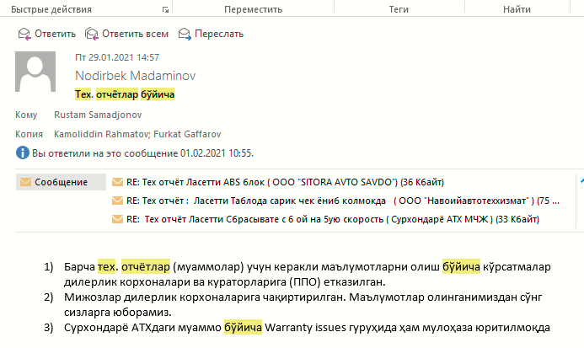
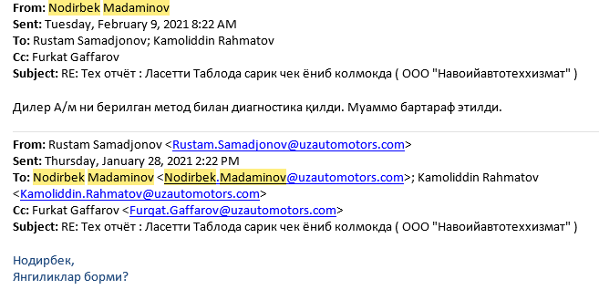
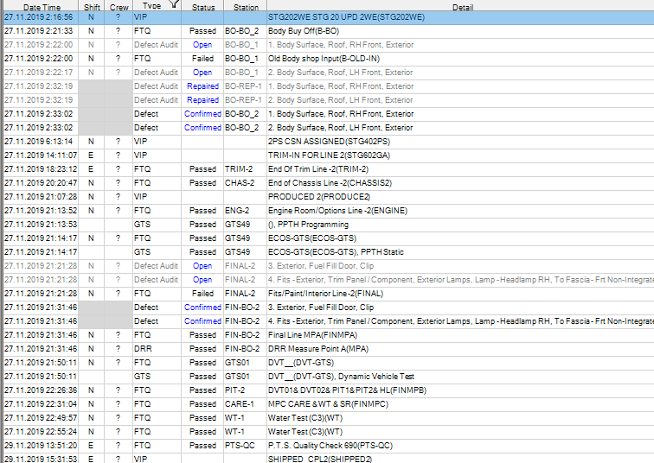
Бозор муаммоларини хал килиш хисоботи. |  |  |  |  |  |  |  | Маъсул ходим: | Статус:
Модель | Цех\Бўлим | Муаммони аниқланган сана: | Ишлаб чикаришда нуксонли автомобиллар сони: |  |  | Бозорда аникланган рекламациялар сони |  | Самаджонов Р
J200 | QE | 06.01.2021 | 0 |  |  | 1 |  | Расмлар
1.Нуксон тафсилоти:
Мижознинг таблода сарик чек ёниб колгани юзасидан мурожаат килди. VIN: XWB5V312DKA589116 Dealer: ООО "Навоийавтотеххизмат« Supplier: GMK Mileage:4090 km
2. 24 соатлик чоралар ва режа: |  |  | Сана: 07.01.2021
Тех.хисоботга асосан автомобилнинг ишлаб чикариш тарихи GSIP тизимидан текширилди, муаммо аникланмади. ЦОП даги Джентра автомобиллари текширилди, муаммо аникланмади. Сунги 3 ойлик DRR курсаткичлари текширилди, деталь билан боглик муаммо аникланмаган. Дилердан кушимча маълумот суралди. Дилер (ООО Навоий Автотеххизмат) автомобилни нотугри параметр буйича текширган ва унга автомобилни тугри диагностика килиш буйича 08.01.2021 cанада тушунча берилди. Тулик маълумот кутилмокда.
3.Туб сабаби: |  |  | Сана: 09.02.2021
Дилер берилган тавсияга асосан диагностика килган ва чек ни ёнишига сабаб булган код ошибкани саклаб куймай учириб юборганлиги сабабли муаммонинг туб сабабини аниклашнинг имкони булмади.
4. Containment ва бартараф этиш чоралари: |  |  | Сана:24.11.2020 | Сана: 07.01.2021
Агар автомобилнинг ушбу детальга боглик функциясида муаммо булса, нуксон NGFTT давомида 100% инсон факторисиз ушланади ва автомобил PDI га утмайди.
Бажарилган ишлар |  |  | Булим\Цех |  | Жавобгар |  | Муддат
1. Автомобил GSIP дан текширилди. |  |  | QE |  | Самаджонов Р |  | 07.01.2021
2. ЦОП да 7та Джентра текширилди. |  |  | QE |  | Самаджонов Р |  | 07.01.2021
3. Сунги 3 ойлик DRR курсаткичлари текширилди, деталь билан боглик муаммо аникланмаган. |  |  | QE |  | Самаджонов Р |  | 08.01.2021
4. Дилерга тугри диагностика килиш тушунтирилди ва муаммо тасдикланиши кутилябди. |  |  | Warranty/Aftersales |  | Warranty/Aftersales |  | 08.02.2021
5. Дилер код ошибкани саклаб колмаганлиги сабабли, муаммони туб сабабини аниклашнинг имкони йук. |  |  | Warranty/Aftersales |  | Warranty/Aftersales |  | 09.02.2021
6. Нуксон учун килинган сарф харажатлар (QUALITY COST): |  |  |  |  |  |  |  | Brake Point VIN:

